Slide 1
Управление кредитной нагрузкой

Slide 2
Давайте знакомиться!
ФИО спикера
Самопрезентация*
Компания, которую представляет, несколько слов о компании
Опыт в качестве эксперта в финансовой сфере
Достижения
и прочее…
Информация о спикере заполняется самим спикером в рамках подготовки к выступлению

Slide 3
ФИНАНСОВАЯ ГРАМОТНОСТЬ
Вопросы финансов затрагивают все сферы жизни современного человека, а финансовая грамотность стала необходимым жизненным навыком, как умение читать и писать. Финансово грамотный человек подсчитывает свои расходы и доходы, ведёт семейный или личный бюджет, не влезает в излишние долги, имеет финансовую «подушку безопасности». Финансовая грамотность дает возможность управлять своим финансовым благополучием, строить долгосрочные планы и добиваться успеха.
Проект «Содействие повышению уровня финансовой грамотности населения и развитию финансового образования в Российской Федерации» реализуется Министерством финансов Российской Федерации совместно с Всемирным банком.
Цель - повышение финансовой грамотности российских граждан, содействие формированию у населения разумного финансового поведения, обоснованных решений, ответственного отношения к личным финансам.

Slide 4
КРЕДИТ
Кредит – это услуга, в рамках которой Кредитор (банк или МФО) одалживает клиенту деньги на конкретный срок и на определенных условиях. Клиент принимает их и обязуется своевременно вернуть, заплатив Кредитору вознаграждение в виде процентов и, возможно, комиссии за пользование деньгами.
Принципы кредитования:
Срочность. У каждого кредита есть срок, на который он выдается и график платежей, по которому он гасится.
Платность. За пользование деньгами банка нужно платить проценты и комиссии по кредиту.
Возвратность. Деньги, взятые у банка, необходимо вернуть полностью. У банка есть различные механизмы для возврата одолженных средств, включая взыскание на имущество, не связанное с кредитом.

Slide 5
ТИПЫ КРЕДИТОВ
Поскольку кредит является одним из самых популярных финансовых инструментов, то и видов кредитов существует множество. Их можно разбить на несколько категорий:
ПО СРОКУ
Краткосрочные (до 1 года)
Среднесрочные (от 1 года до 5 лет)
Долгосрочные (более 5 лет
ПО ЦЕЛИ ИСПОЛЬЗОВАНИЯ КРЕДИТНЫХ СРЕДСТВ |  |  | ПО НАЛИЧИЮ ЗАЛОГА
ЦЕЛЕВЫЕ | Банк выдает средства на покупку конкретного товара или услуги. Цель кредита согласуется с банком и обязательна для выполнения | ЗАЛОГОВЫЕ | Кредиты, обеспеченные имуществом заемщика обычно на значительные суммы
 | Автокредит Кредит на обучение Кредит на ремонт Кредит в магазине, иной точке продаж |  | Автокредит Ипотечный кредит
НЕЦЕЛЕВЫЕ | Банк выдает денежные средства не требуя определить цель | БЕЗЗАЛОГОВЫЕ | Кредит, не требующий обеспечения на относительно небольшие суммы
 | Кредит наличными Кредит на неотложные нужды |  | Кредит на обучение Кредит в магазине, иной точке продаж

Slide 6
КРЕДИТ И КРЕДИТНАЯ КАРТА
Потребительский кредит (ПК) — это кредит, предоставляемый гражданам на любые личные цели, кроме предпринимательской деятельности
Кредитная карта (КК) – это банковская пластиковая карта, позволяющая на основании заключенного с банком договора брать в долг у банка определенные суммы денег в пределах установленного кредитного лимита.
ОТЛИЧИЯ
Срок: ПК - от 1 года до 5 лет, КК обычно от 2 до 4 лет
Сумма кредита: лимит суммы по КК, как правило, ниже, чем сумма возможного ПК
Процентная ставка: по кредитной карте обычно выше, чем по ПК
Ежемесячный платеж: для ПК платеж рассчитывается при получении кредита и не меняется, для КК минимальный платеж зависит от суммы использованных средств
Возобновляемость: ПК не возобновляется после погашения, по КК же вы можете вновь воспользоваться деньгами банка после внесения минимального платежа
Использование: КК используется как платежное средство для покупок на небольшие суммы, ПК предназначен для совершения крупных разовых трат.

Slide 7
ИПОТЕЧНЫЙ КРЕДИТ
Ипотечный кредит – это залоговая форма кредита, обеспечением по которой выступает недвижимость.
+
Возможность сразу получить квартиру в собственность
Защита имущества от риска повреждения (так как кредитование предполагает страхование)
Невысокая процентная ставка
Возможность суммировать доходы
Использование материнского капитала и вычетов
Длительный срок кредитования позволяет снизить финансовую нагрузку.
-
Банк требует большой пакет документов, сама процедура тоже достаточно длительная
Высокие дополнительные расходы (комиссии, оценка, страхование)
Сложно перепродать, подарить или сдать в аренду недвижимость, так как она находится в залоге у банка
Невозможно оформить недвижимость на несовершеннолетнего
Существенная переплата

Slide 8
МИКРОФИНАНСОВЫЕ ОРГАНИЗАЦИИ
Микрофинансовая организация (МФО) — это некредитная финансовая организация, которая в качестве основной деятельности предоставляет займы на сумму не более 1 млн рублей (микрозаймы). МФО может также привлекать вложения от физических лиц (на сумму от 1,5 млн рублей).
Кредитный (потребительский) кооператив (КК) — это некредитная финансовая организация, чье имущество формируют за счет взносов члены-пайщики (физические и юридические лица). Он при необходимости предоставляет пайщикам либо займы, либо возможность вложить свои средства под высокие проценты, но без государственных гарантий.
Микрозайм — это способ занять деньги, не прибегая к услугам банков.

Slide 9
МИКРОФИНАНСОВЫЕ ОРГАНИЗАЦИИ
Портфель микрозаймов в 1-м полугодии 2019 года вырос на 16% и достиг 190 млрд. рублей.
Прирост по сравнению с аналогичным периодом прошлого года – порядка 30%
Микрозайм, оформленный после 28 января 2019 года (включительно), по общей сумме всех платежей с учетом процентов, штрафов, пеней, платы за дополнительные услуги (например, страхование) не может превышать сумму займа более чем в 2,5 раза.
Например, если вы взяли 10 000 рублей, то вернуть обратно придется не больше 35 000 рублей: 10 000 рублей (сам долг) плюс проценты, штрафы, пени в размере не более 25 000 рублей (10 000 рублей х 2,5).
Даже спустя два года просрочки МФО не сможет требовать более 35000 рублей с клиента.
Notes:
Уточнить даты и информацию по цифрам

Slide 10
7 шагов для выбора кредита
ШАГ 1. ЗАДАЙТЕ СЕБЕ ВОПРОС
Первый вопрос, который стоит задать себе:
действительно ли вам нужен кредит?
Есть ли возможность накопить на вашу цель?
Кредит - это инструмент, который предполагает дисциплину, организованность, умение считать, а также регулярный доход, чтобы вовремя погашать кредит. При просрочке платежей, вернуть банку придется куда больше, чем вы взяли. Да и кредитную историю можно таким поведением испортить.

Slide 11
ШАГ 2. ОЦЕНИТЕ ВОЗМОЖНОСТИ СВОЕГО БЮДЖЕТА
Какова финансовая нагрузка на бюджет ?
Есть ли риски того, что ваши финансовые условия изменятся и кредитная нагрузка вырастет ?
При оценке платежеспособности для выдачи кредита банки считают, что ежемесячные платежи по всем кредитам, включая минимальные платежи по кредитным картам, не должна превышать 40–45% от общей суммы доходов заемщика.
Проанализируйте, сколько денег в месяц перечисляется в счет погашения всех кредитов и максимально сократите кредитную нагрузку, если она превышает 40%.
«Примерить на себя» будущую кредитную нагрузку помогут кредитные калькуляторы, онлайн сервисы.

Slide 12
ШАГ 3. ЦЕЛЬ ОПРЕДЕЛЯЕТ ИНСТРУМЕНТ.
СРАВНИВАЙТЕ ПРЕДЛОЖЕНИЯ
При получении кредита надежность банка не так важна, так как мы не отдаем свои деньги, а берем. Поэтому выбирайте вариант с более выгодными условиями:
Походящий под вашу цель кредитный продукт
Программа кредитования (процентная ставка, ПСК, суммы дополнительных платежей...)
Удобство погашения
Качество сервиса
Процедура кредитования в МФО проще, чем в банках. В большинстве случаев, проверка кредитоспособности заемщика не производится. Это увеличивает риски невозврата займов, которые покрываются за счет клиентов — высокими процентами, штрафами и пенями за просрочки. Потребительский кредит, который предлагают банки, как правило, оказывается выгоднее.

Slide 13
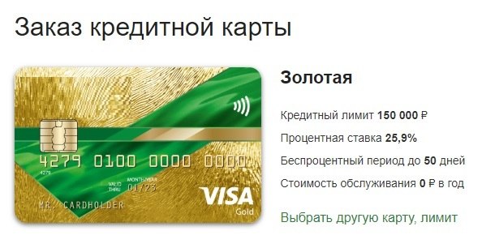
Как оформить кредитную карту онлайн?
Оформить кредитную карту онлайн теперь очень просто!
Загляните в «финансовый супермаркет» - сайты-агрегаторы финансовых продуктов и услуг или в ваш личный кабинет на сайте банка
Выберите для себя подходящий вариант карты:
Заполните заявление анкету
Дождитесь уведомления от банка или звонка менеджера, договоритесь о встрече
В назначенное время и день курьер привезет вам карту и документы к ней
Внимательно ознакомьтесь с договором перед подписанием

Slide 14
ШАГ 4. ОБРАТИТЕ ВНИМАНИЕ НА ПСК
В ПСК включаются:
Сумма основного долга
Проценты
Иные платежи в пользу банка, предусмотренные договором (например, комиссии)
Платежи в пользу третьих лиц, если они предусмотрены договором
Платежи по страхованию (если от них зависит процентная ставка или другие платежи по кредиту или если выгодоприобретатель не заемщик и не родственник заемщика).
В ПСК не включаются платежи:
Обусловленные законом (например, за государственную регистрацию залога)
Связанные с ненадлежащим исполнением заемщиком договора (штрафы, пени)
Зависящие от решений заемщика
По страхованию залога
За услуги, не связанные с кредитом.
Notes:
ПСК – полная стоимость кредита.
Обратите внимание на ПСК. Это реальная «цена» заемных денег, которую вы заплатите за использование заемных денег. Банк обязан сообщить вам эту информацию до подписания договора.

Slide 15
ШАГ 5. ОБРАТИТЕ ВНИМАНИЕ НА КОМИССИИ И СБОРЫ
Обратите внимание, какова сумма дополнительных сборов и комиссий
Например, для банковских карт:
Комиссия за выпуск кредитной карты и дополнительных карт
Комиссия за снятие наличных в банкоматах банка клиента и других банков
Комиссии за осуществление операций в валюте, отличной от валюты предоставленного кредита
Комиссии за приостановление операций по банковской карте
Комиссия за SMS –уведомления и предоставление выписки по счету
Комиссии за оплату услуг операторов связи и телевидения, коммунальные платежи
Комиссия за перевод денежных средств со счета на счет третьего лица или на свой счет в другом банке
Комиссия за несвоевременное погашение задолженности и превышение лимита кредитования .

Slide 16
ШАГ 6. ОБРАТИТЕ ВНИМАНИЕ НА УСЛОВИЯ ДОСРОЧНОГО ПОГАШЕНИЯ
Каковы условия и возможности досрочного погашения кредита?
Через какой срок оно возможно и на каких условиях, какие дополнительные комиссии придется оплачивать, что пересчитывается при частичном досрочном погашении: срок кредита или сумма платежа?
По общей финансовой эффективности перерасчет срока кредита намного выгоднее, особенно, через 3–4 года от начала кредитного договора.
Если Вы приняли решение воспользоваться кредитными деньгами – сделайте это осознанно и максимально точно оцените все плюсы и минусы.

Slide 17
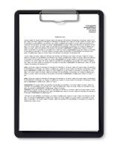
ШАГ 7. Внимательно читайте весь договор и приложения к нему
Кредитные отношения с банком регулируются кредитным договором, который должен содержать:
Общие условия - устанавливаются в одностороннем порядке
Индивидуальные - согласуются с каждым заемщиком отдельно и имеют приоритетное значение.
Индивидуальные условия содержат полную информацию обо всех обязательствах сторон и кредитор не может требовать платежей, не указанных в них.
На изучение договора клиенту должно быть выделено не менее пяти рабочих дней. В случае ипотечного кредита подписывается не один, а несколько договоров, поэтому важно внимательно прочитать каждый из них.

Slide 18
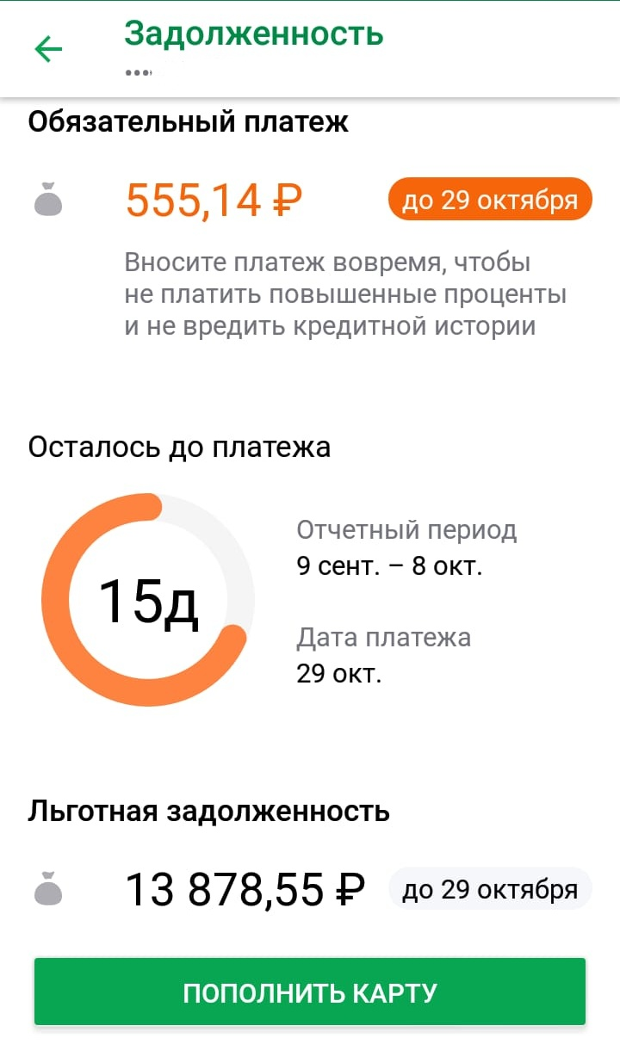
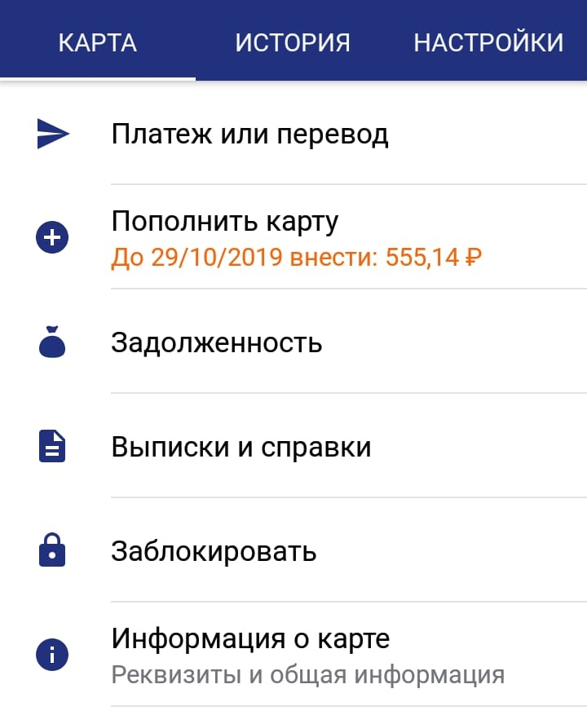
Управляйте своим кредитом онлайн
Управлять своими кредитными продуктами можно без посещения банка.
Загляните в личный кабинет пользователя или в приложение.
Здесь вы можете найти информацию о:
сумме очередного платежа
Дате очередного платежа
Остаток задолженности
Заказать выписку со счета
Отследить историю платежей и покупок
Это очень удобно и экономит ваше время!

Slide 19
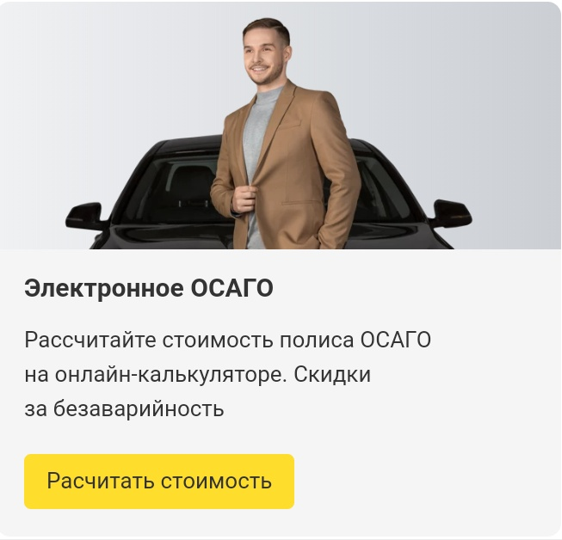
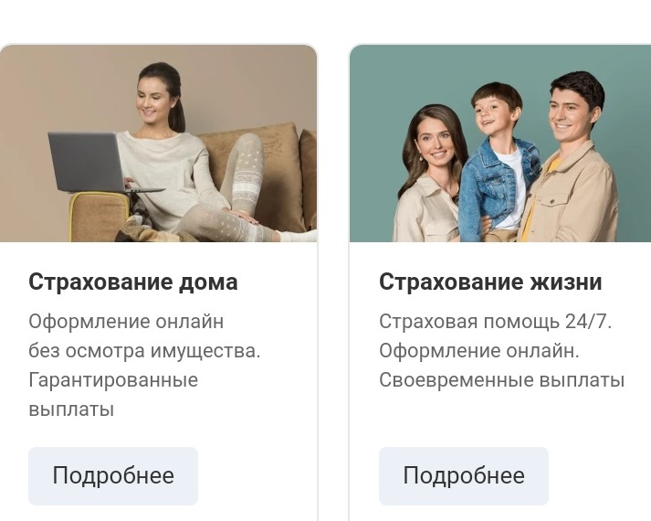
Оформить полис страхования онлайн
ОСАГО, страхование для виз и путешествий, страхование недвижимости, сделать предварительный расчет КАСКО теперь также возможно в режиме онлайн.
Выберите поставщика услуги
Выберите необходимый вам полис страхования
Заполните анкету
Получите расчет полиса
Ознакомьтесь с условиями страхования
Оплатите полис картой
Получите полис на электронную почту
Распечатайте его

Slide 20
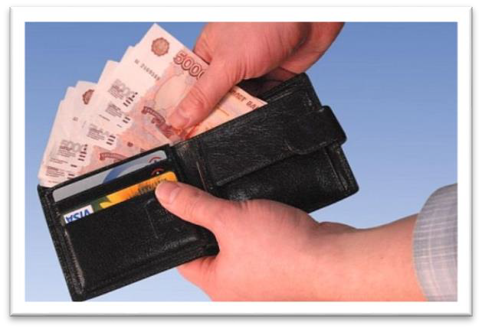
Права и обязанности заемщика
Получение кредита предполагает обязанность вернуть в установленные кредитным договором (договором займа) сроки основную сумму долга (сумму, которая была получена от банка, а также уплатить проценты за пользование кредитом.
Получить исчерпывающую информацию о полной стоимости кредита, включая о плюсах и минусах выбранного кредита.
Получить деньги в срок, указанный в кредитном договоре.
До момента передачи денег отказаться от получения кредита.
Досрочно вернуть деньги без предварительного уведомления о таком решении (если с момента получения кредита не прошло больше 14 дней).
Получать бесплатно информацию обо всех операциях по своему счету.
Соблюдение банковской тайны в отношении ваших персональных данных.
Если нет возможности вернуть долг, признать себя банкротом. А в некоторых случаях, даже обязанность.

Slide 21
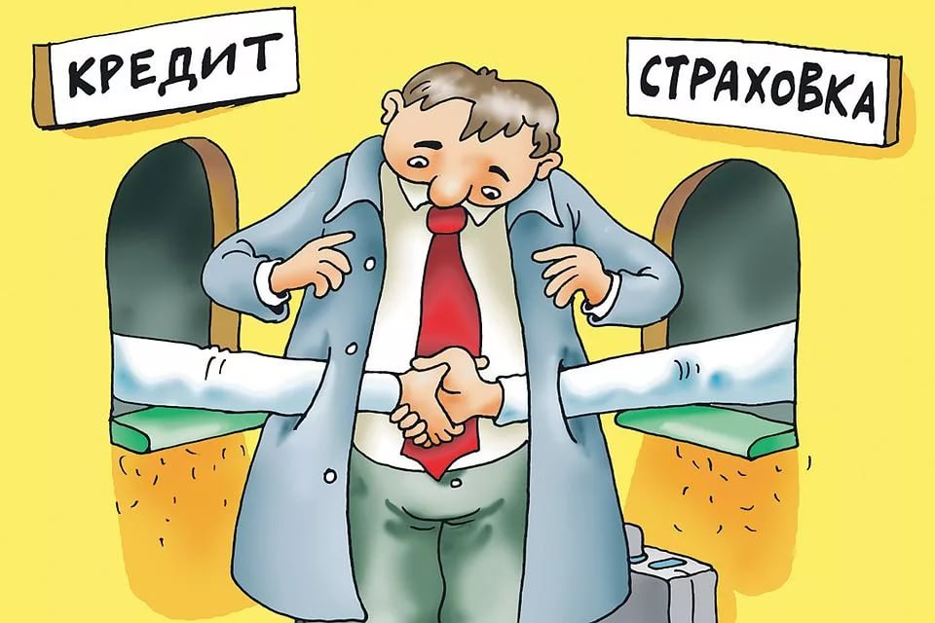
Страховка по кредиту

Slide 22
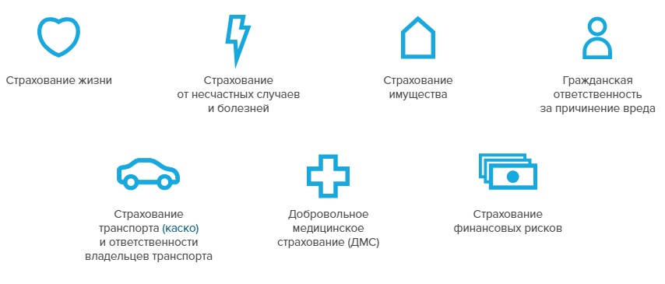
Страховка по кредиту
С 1 июня 2016 года у покупателей страхования появилась возможность отказаться от ненужной услуги и вернуть деньги – полностью или большую их часть.
Это можно сделать в «период охлаждения» = 14 дней.
Notes:
Страхование это тоже инструмент. При оформлении крупных кредитов, например ипотека, он необходим. Но иногда банки «грешат» навязывание ненужного вам продукта.
Вы купили туфли, но дома поняли, что они вам не подходят — вы можете спокойно отнести вещь в магазин. А можно ли так же «вернуть» договор страховой компании, если вам навязали дополнительную страховку или нашлось более выгодное предложение ? Да, во многих случаях это действительно возможно
Условия «периода охлаждения» страховые компании обязаны прописывать в правилах страхования, в самом договоре страхования или дополнительном соглашении к нему. Если такой информации нет, это нарушение.
Сейчас «период охлаждения» составляет минимум 14 календарных дней с момента заключения договора.
Страховщик по собственной инициативе может продлить этот период. В таком случае он должен прописать условия собственного «периода охлаждения» в правилах страхования или в договоре.
Сколько денег вам вернут?
Если договор страхования еще не вступил в силу, вам вернут полную стоимость полиса.
Если страховка уже начала действовать, но страховой случай не наступил, вы получите назад почти все уплаченные вами деньги. Страховщик имеет право оставить себе лишь часть своей страховой премии – пропорционально количеству дней, которые прошли с начала действия договора. Некоторые страховые компании могут и ничего с вас не взять: условия возврата каждая компания указывает в договоре или правилах страхования.
Если ваша страховка уже действует и по ней наступил страховой случай, деньги за полис вы не вернете – зато получите страховую выплату.

Slide 23
1. Проверить попадает ли страховой полис под «период охлаждения» - минимум 14 дней с момента заключения договора. СК обязана прописать условия в правилах страхования или в договоре. (Только для физ.лиц и добровольные виды страхования. На обязательные виды страхования - ОСАГО - «период охлаждения» не распространяется). 2. Подайте письменное заявление об отказе от страховки в свою СК + пакет документов (паспорт, банковские реквизиты, оригинал договора страхования и квитанцию об оплате). 3. Деньги вам обязаны вернуть в течение 10 рабочих дней со дня получения письменного заявления и пакета документов. 4. Если СК отказывается расторгать договор в «период охлаждения» напишите жалобу в Роспотребнадзор и Банк России.
Как отказаться от страховки по кредиту?

Slide 24
КАК ВЫЙТИ ИЗ «ДОЛГОВОЙ ЛОВУШКИ»

Slide 25
Выход из долгов
Досрочное погашение
Метод снежной лавины (по размеру ставки, от большей к меньшей)
Метод снежного кома (по размеру текущего долга, от меньшего к большему)
Рефинансирование (объединение кредитов в один с меньшей ставкой / большим сроком)
Реструктуризация (изменение условий конкретного кредита)
Личное банкротство

Slide 26
ЕСЛИ НЕ МОЖЕТЕ ПЛАТИТЬ
Не скрывайтесь от банка, а сообщите в банк о сложившейся ситуации и постарайтесь договориться о реструктуризации долга (снижении ежемесячного платежа или кредитных каникулах).
Проверьте условия договора страхования (если он сопровождает кредит): возможно, текущая ситуация является страховым случаем.
Запросите в разных банках предложения по рефинансированию долга и выберите наиболее выгодное.
При необходимости обратитесь за консультацией к юристам и специалистам по защите прав потребителей. Если у вас несколько кредитов, поищите вариант рефинансировать их с помощью одного кредита с меньшей процентной ставкой или меньшим ежемесячным платежом.
В случае необоснованного отказа банка реструктурировать долг или нарушения им договора – обращайтесь в Банк России, к финансовому омбудсмену или в суд.

Slide 27
ПОГАШЕНИЕ НЕСКОЛЬКИХ КРЕДИТОВ
Если у вас есть несколько кредитов и рефинансирование невозможно, попробуйте использовать метод «снежного кома» выплачивая долги от меньшего к большему, направляя на погашение любой дополнительный доход.
Выпишите все долги (за исключением ипотеки) и отсортируйте их по сумме общей задолженности – от минимальной к максимальной. Это отличительная особенность метода: мы сортируем не по процентной ставке, а по сумме долга.
Начните платить минимально возможный платеж по каждому долгу.
Прикиньте, сколько вы сможете платить сверх минимального платежа по первому, самому маленькому долгу.
Начните погашать первый кредит, внося минимально необходимый платеж плюс дополнительные деньги до тех пор, пока не выплатите весь долг.
Как только выплачен первый долг, добавьте к минимальному платежу по второму долгу дополнительные деньги (минимальный и дополнительный платежи, которые вы платили, гася первый долг) и начните выплачивать второй по списку долг.
Повторяйте, пока не закончатся все долги.

Slide 28
Банкротство
Банкротство – признанная судом неспособность должника в полном объеме удовлетворить требования кредиторов по денежным обязательствам и обязательным платежам.
Заемщик может инициировать процедуру, если:
знает, что не сможет выполнить свои обязательства в срок (потерял работу, тяжело заболел и пр.) независимо от их суммы.
соответствует признакам неплатежеспособности и/или недостаточности имущества: сумма просроченных платежей превысила 10% всех долгов, имущество стоит меньше суммы долгов и пр.
(закон о банкротстве, ст. 213.6, п. 3)
Заемщик обязан инициировать процедуру, если:
сумма обязательств перед всеми кредиторами превышает 500 тыс. рублей.
платежи по обязательствам просрочены на 90 дней и более.
задержки платежей может еще не быть, но гражданин знает, что погашение долга одному или нескольким кредиторам приведет к невозможности исполнения остальных обязательств.
По закону о банкротстве к должникам могут быть применены три процедуры:
Реструктуризация долгов
Реализация имущества
Мировое соглашение
Notes:
Если долгов стало слишком много (> 500 тысяч рублей), а денег взять неоткуда, можно объявить себя банкротом. Банкротство - не самая приятная процедура и перспектива. Да и последствия после него не самые радужные. Но иногда это единственный вариант, чтобы избавиться от долгов.
Заемщик может и обязан инициировать процедуру следующих случаях:

Slide 29
РЕСТРУКТУРИЗАЦИЯ ДОЛГОВ
Цель: восстановление платежеспособности должника
Для сопровождения процедуры реструктуризации суд назначает финансового управляющего;
Составляется план реструктуризации, где указываются объемы и сроки погашения задолженности (не более 3-х лет);
План направляется на утверждение в суд.
Одновременно вводится временный запрет на выплаты денежных обязательств, перестают начисляться штрафы и пени. Долг по залоговым кредитам, например, ипотека, погашается за счет продажи имущества.
В результате: если клиент гасит задолженность, то процедура банкротства прекращается. Если нет – он признается банкротом, и начинается стадия реализации имущества.

Slide 30
РЕАЛИЗАЦИЯ ИМУЩЕСТВА
Составляется финансовым управляющим, он проводит его опись и оценку. Выручка от продажи имущества идет на закрытие долгов перед кредиторами и покрытие расходов по процедуре банкротства.
Не подлежат реализации:
Материнский капитал;
Некоторые виды пенсий;
Единственное жилье (кроме ипотечного);
Имущество, необходимое для профессиональной деятельности;
Денежные средства для прожиточного минимума;
Личные призы, награды и т.п.
После реализации имущества и окончании расчетов, все требования кредиторов считаются удовлетворенными, гражданин освобождается от долгов даже если выручки от продажи имущества не хватило на оплату всех требований кредиторов. Доход должника от продажи имущества в рамках процедуры реализации имущества не облагается налогами.

Slide 31
МИРОВОЕ СОГЛАШЕНИЕ
На любом этапе рассмотрения дела о банкротстве гражданин и его кредиторы могут заключить мировое соглашение, зафиксировав суммы обязательств и сроки их погашения. В этом случае дело о банкротстве прекращается.
Процедура банкротства предназначена для оказания помощи людям, попавшим в тяжелую ситуацию и неспособным погасить свои долги самостоятельно. Чтобы этой процедурой не могли воспользоваться преднамеренно и фиктивно, законом может быть применено наказание: от денежного штрафа до лишения свободы сроком до 6 лет.

Slide 32
ПОСЛЕДСТВИЯ БАНКРОТСТВА
В течение пяти лет гражданин обязан сообщать о факте банкротства при обращении за кредитом (займом) и не может подавать новое заявление о признании себя банкротом.
Если заявление подано кредитором, правило освобождения банкрота от долгов не применяется;
Гражданин не сможет занимать должности в органах управления: юридического лица — в течение 3 лет; страховой компании, НПФ, МФО, управляющей компании ПИФ/НПФ — в течение 5 лет; кредитной организации — в течение 10 лет (закон о банкротстве, ст. 213.30).

Slide 33
КАК ОБЩАТЬСЯ С КОЛЛЕКТОРАМИ
Длительная просрочка по кредиту может привести к тому, что банк передаст долг коллекторскому агентству. Таким образом, с заемщиком будет общаться уже не сотрудник банка, а представитель коллекторского агентства. При этом за просрочку платежей по кредиту все еще начисляются штрафы и пени.
Чтобы избежать передачи договора коллекторам обратитесь за помощью в банк в момент возникновения финансовых трудностей. На этом этапе у заемщика есть шанс договориться о реструктуризации долга, если он докажет, что не мог выплачивать долг по уважительной причине – увольнение, травма, несчастный случай.
Объясните ситуацию и постарайтесь договориться о реструктуризации и рефинансировании кредита.

Slide 34
КОЛЛЕКТОРЫ ОБЯЗАНЫ
При общении с должником коллекторы по закону обязаны:
Представляться: назвать фамилию и имя, название и контакты организации;
Подтвердить свои полномочия, предоставив документы о передаче долга;
Ни в коем случае не применять по отношению к заемщику насильственных действий;
Звонить вам не более двух раз в неделю и в строго отведенное время (беспокоить должников запрещено с 22.00 до 8.00 в будни и с 20.00 до 9.00 в выходные).

Slide 35
СОХРАНЯЙТЕ СПОКОЙСТВИЕ
При разговоре с коллектором по вашему кредиту сохраняйте спокойствие. Не пытайтесь его обмануть, опишите ему свою ситуацию и назовите реалистичный срок оплаты. Выполняйте обещания данные коллекторам по телефону, иначе если вы пообещали заплатить и не заплатили, коллектор больше вам не поверит.
Коллекторы – не судебные приставы, они не в праве зайти в ваш дом и вынести из него ценные вещи в счет погашения кредита
Если вам позвонили коллекторы по чужому кредиту, то сообщите это коллектору, представьтесь, а при необходимости выясните подробности кредита, возьмите в банке справку об отсутствии задолженности направьте ее в коллекторское агентство.

Slide 36
ДЕЙСТВИЯ ПРИ УГРОЗАХ
Действия заемщика при возникновении угроз:
Требуйте от коллекторов действий в рамках правового поля: не беспокоить в ночное время, не применять насильственных действий.
Не пускайте в дом никого, кроме судебных приставов.
Обратитесь к юристам или адвокатам, специализирующимся на микрокредитовании: предварительная беседа не требует оплаты и поможет сориентироваться в правах. Впоследствии можно решить, нужна ли услуга профессионального юриста.
Сообщить о нарушениях со стороны коллекторов можно в Банк России, СРО, а при угрозах или насилии — обращаться в полицию.
И главное – чем быстрее вы погасите свою задолженность по кредиту, тем быстрее избавитесь от навязчивого внимания взыскателей долгов.

Slide 37
Оценка полезности тест

Slide 38
ТЕСТ
1. Совокупный доход семьи составляет 50 000 руб. в месяц, при этом ежемесячные траты равны 40 000 руб. Какой платеж по кредиту будет безопасным для бюджета семьи?
800 р в день
8000 руб. в месяц
60 000 в квартал
2. Пользование кредитными средствами с кредитной карты
В среднем дешевле обычного банковского кредита
В среднем дороже, чем услуги микрофинансовых организаций
В среднем дороже обычного банковского кредита

Slide 39
ТЕСТ
6. Стоит ли обращаться в банк в случае, если нет возможности вносить платеж по кредиту:
Нет, все само собой разрешится
Да, нужно составить план по выходу из долгов, обратиться в банк за реструктуризацией или рефинансированием кредитов
Нет, нужно обратиться за помощью к коллекторам
7. Банкротство физического лица означает, что:
С него снимают все долги по кредитам и другим обязательствам, он не должен их больше выплачивать, имущество должника сохраняется
Кредиты должны быть выплачены, в процессе реструктуризации долгов помогает финансовый управляющий
Ему необходимо выплатить все кредиты за исключением ипотеки

Slide 40
ТЕСТ
8. В ходе процедуры банкротства имущество физического лица (банкрота)
Остается неприкосновенным
Может быть полностью распродано, вырученные деньги направлены на погашение долгов
Имущество может быть распродано, за исключением единственного жилья (если оно не является предметом ипотеки)
9. Коллектор – это:
Организация, которая помогает выбираться из долгов
Представитель специального агентства, чья основная задача – возврат долгов по кредитам
То же самое, что и омбудсмен

Slide 41
ТЕСТ
10. Как себя необходимо вести при общении с коллекторами по поводу вашей задолженности по кредиту
С ними не нужно общаться, следует избегать контактов с ними, не открывать двери и не отвечать на звонки
Выяснить ФИО взыскателя, его место работы, основание для обращения и проверить эту информацию
Перевести общение в письменную форму, записывать на аудио телефонные разговоры и визитов коллекторов
Следует предоставлять им ложную информацию, чтобы они не нашли ваших данных по задолженности, тогда они прекратят общение сами.
11. В какое время коллекторы могут общаться с должниками
В любое время суток, это их право, поскольку им необходимо получить с должника деньги банка
Коллекторы могут звонить не более двух раз в неделю и в строго отведенное время. Беспокоить должников запрещено с 22.00 до 8.00 в будни и с 20.00 до 9.00 в выходные.
Коллекторам запрещено общаться с должниками. Это долг банку, а не коллекторам

Slide 42
Хотите научится принимать грамотные финансовые решения?
0000011111000000 0000011100001010101010101010000010101010101011111 00001111001011111000000101010101. 111111111 0000. 00 00 0 0 0 01111110000101010101000000101
Регистрируйте на бесплатный онлайн курс по ссылке:
www. course.ncfg.ru
Получайте надежную и комплексную информацию по финансовой грамотности, не выходя из дома. Программа разработанную в рамках проведения Всероссийской недели сбережений.
После прохождения всего курса –распечатайте именной сертификат!

Slide 43
СПАСИБО ЗА ВНИМАНИЕ

